Slide 1
ANTIGONA
SOFOKLES

Slide 2
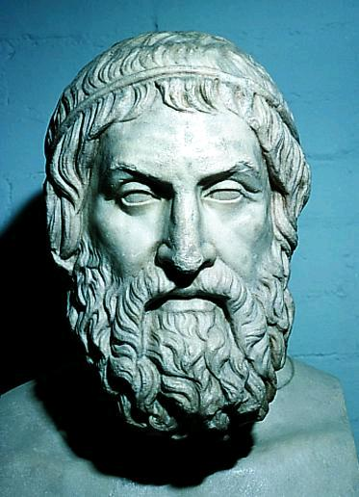
SOFOKLES
najznámejší staroveký grécky dramatik
najprv herec, neskôr autor tragédií
inovoval grécke divadlo (v jeho hrách vystupovali 3 – 4 herci, menej priestoru dostal chór)

Slide 3
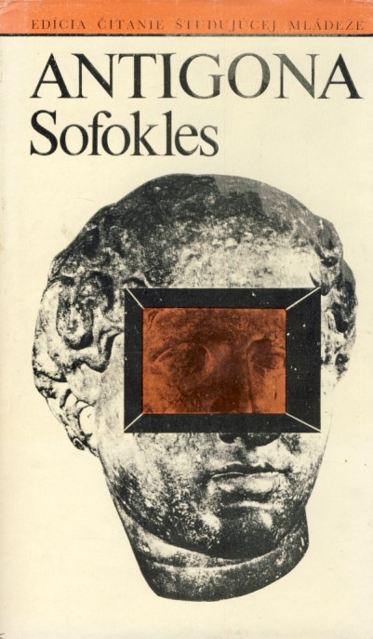
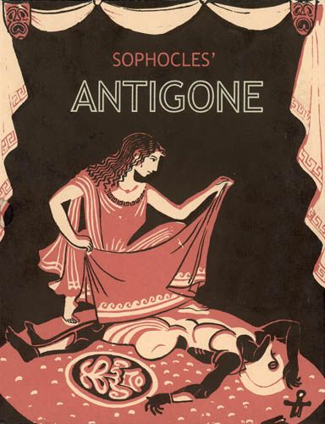

Slide 4
ZARADENIE AUTORA DO LITERÁRNEHO KONTEXTU: staroveká grécka literatúra
LITERÁRNY DRUH: dráma
LITERÁRNY ŽÁNER: tragédia
FORMA UMELECKEJ REČI: dialogická
TÉMA: Autor zachytáva konflikt medzi „premenlivými“ zákonmi vládcov a večnými pravidlami morálky.
IDEA: Autor vyzdvihuje úctu k božím zákonom a prirodzeným ľudským právam.

Slide 5
HLAVNÉ POSTAVY:
Antigona – dcéra tébskeho kráľa Oidipa; odvážna, hrdá, rešpektuje božie zákony a tradície
Ismena – sestra Antigony; ústupčivá, nevýbojná, pokorná
Polyneikos – brat Antigony; zaútočil s vojskom na Téby, v boji padol; Kreon ho nechal pred hradbami ako zradcu
Eteokles – brat Antigony; padne ako obranca Téb; Kreon ho dal pochovať ako hrdinu
Kreon – nový kráľ Téb, strýko Antigony a otec Haimona; samoľúby, namyslený, márnomyseľný, krutý
Haimon – snúbenec Antigony; rozvážny, mierny, milujúci
Eurydika – Haimonova matka a manželka Kreona

Slide 6
KOMPOZÍCIA:
prológ, 5 dejstiev, epilóg
expozícia: prológ
kolízia: 1. dejstvo
kríza: 2. – 4. dejstvo
peripetia: 5. dejstvo
katastrofa: epilóg

Slide 7
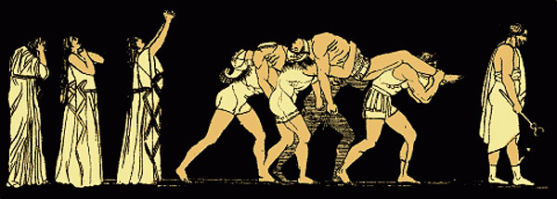

Slide 8
PROLÓG:
Deti kráľa Oidipa (Antigona, Ismena a Eteokles) žijú v Tébach, kde vládne Kreon.
Ich brat Polyneikos tiahne s vojskom proti Tébam.
Obaja synovia v tomto boji padnú: Eteokles ako hrdinský obranca, Polyneikos ako vlastizradca.
Kreon zakáže pochovať Polyneika.
Antigona sa rozhodne nerešpektovať tento zákaz a Polyneikovi preukáže posledné pocty.

Slide 9
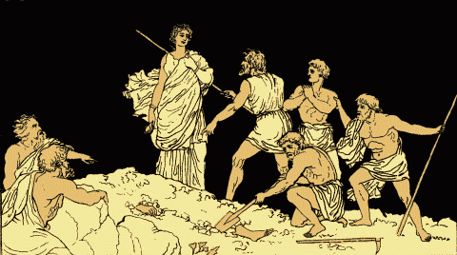

Slide 10
I. DEJSTVO:
Kráľ pred svedkami vyslovuje svoje rozhodnutie: k Eteoklovi sa budú správať ako k hrdinovi, Polyneikovo telo nech zohavia psy a dravé vtáky.
Prichádza však strážca, ktorý oznamuje, že telo niekto pochoval.

Slide 11
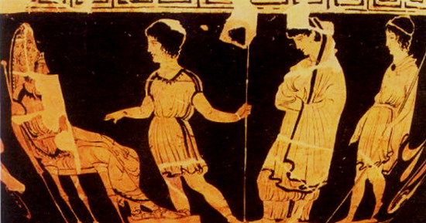

Slide 12
II. DEJSTVO:
Strážca privádza pred kráľa Antigonu, obviňuje ju z porušenia kráľovho príkazu.
Antigona sa necíti vinná, pretože kráľ dal príkaz, ktorý nesmie dať žiaden smrteľník – siahol na božie zákony.
Antigona vysvetľuje kráľovi, že nerobí rozdiel medzi mŕtvymi bratmi a prišla na svet milovať a nie nenávidieť.
Kráľ jej odpovedá: Ak chceš milovať, tak v podsvetí! No nado mnou, kým žijem, žena vládnuť nebude!
Antigone hrozí krutý trest – majú ju zaživa pochovať v hrobke, a preto sa Ismena snaží obmäkčiť kráľa.

Slide 13
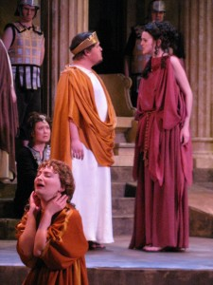
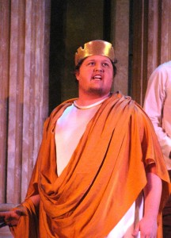

Slide 14
III. DEJSTVO:
Haimon predstúpi pred otca, hoci vie, že ten zo všetkého najviac oceňuje poslušnosť.
Rozvážne mu pripomína, že občania Téb nepokladajú jeho rozhodnutie za spravodlivé.
K: Mám vládnuť v mene iných a nie vo vlastnom? H: Ak štát si niekto prisvojí, je po štáte. K: Či nepatrí štát tomu, kto v ňom vládne? H: Musel by si vládnuť pustej zemi!

Slide 15
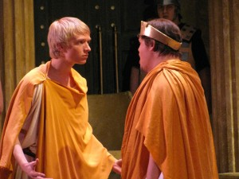

Slide 16
IV. DEJSTVO:
Antigonu privádzajú do skalnej hrobky.
S nárekom sa lúči s ešte nenaplneným životom.
Rodáci moji, teraz poďte sa pozerať na mňa, v akej hroznej biede tu kráčam, ako celé nebesá a slnko objíma môj zrak – ó, veď je to naposledy! Lebo mňa už vedie nám všetkým spoločný boh Hádes k brehu Achetontu a musím ta ísť živá ja, čo som nepoznala nehu manžela, ktorej nikto nepozýva svadobných hostí, ktorej nezazvučí tón svadobných piesní! Môj muž – Acheron!

Slide 17
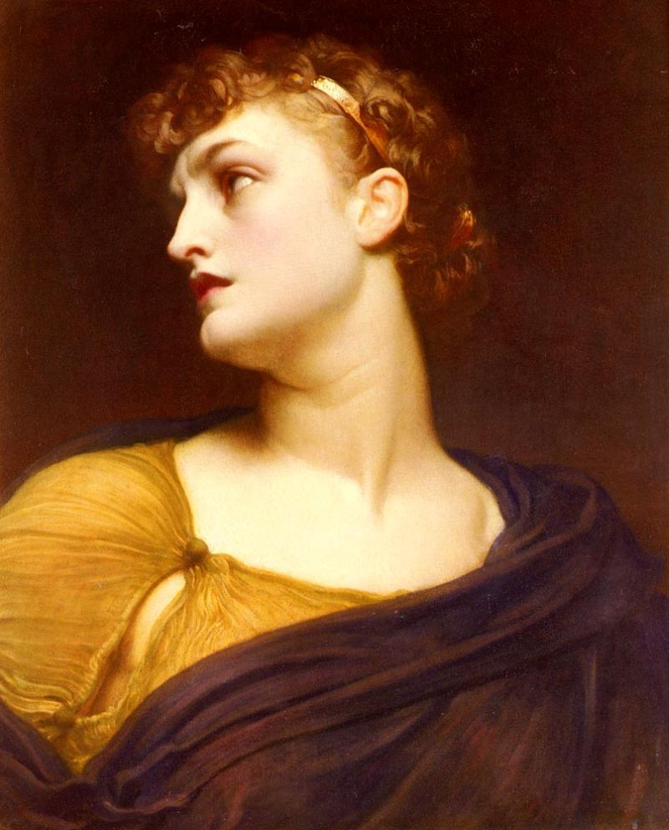

Slide 18
V. DEJSTVO:
Veštec Teiresias príde oznámiť kráľovi, že ani bohom sa nepáči rozhodnutie kruto potrestať Antigonu, lebo neprijímajú dym obetí.
Vyzýva kráľa k rozvážnosti.
Všetci ľudia sú si rovní v tom, že robia chyby, preto nenazývam nerozvážnym muža, ktorý pochybil a padol do nešťastia, ak má vôľu ustúpiť a chybu napraviť. No tvrdohlavosť je znak bláznovstva!
Teiresias veští nešťastie.
Nuž dobre, teda vedz, že slnko neopíše na nebesiach mnoho kruhov, a už budeš musieť za tých pár mŕtvych platiť jedným mŕtvym z vlastnej krvi.

Slide 19
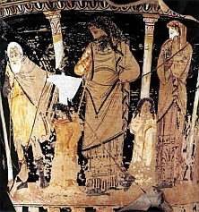

Slide 20
EPILÓG:
Kreon vošiel do skalnej hrobky a našiel tam Haimona, ako v slzách objíma už mŕtvu snúbenicu (obesila sa na vlastnom závoji)
Keď Haimon zbadal otca, vytasil svoj meč a prebodol sa.
Keď sa to dozvie kráľovná Eurydika, spácha samovraždu.
Kreon šalie od bolesti a smútku až vo chvíli, keď o všetko prišiel svojím pričinením.

Slide 21
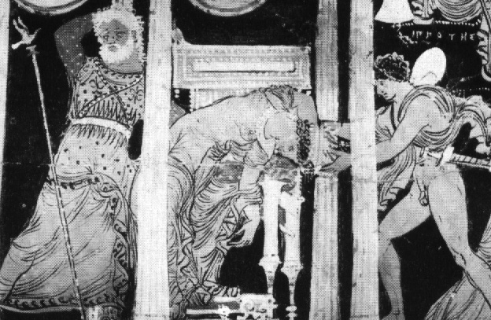

Slide 22
ZÁKLADNÉ ZNAKY ANTICKEJ DRÁMY:
CHÓR (zbor – tancoval a spieval)
POSTAVY – VÝRAZNÉ OSOBNOSTI (Antigona)
BOJ JEDNOTLIVCA S NEPRIATEĽSKÝMI SILAMI (Antigona sa vzoprie Kreónovi)
SMRŤ HLAVNÉHO HRDINU (Antigona je osamotená vo svojom boji, ale nevzdáva sa svojich ideálov, preto umiera)
KATARZIA (morálna očista v závere hry)
TROJJEDNOTA MIESTA, ČASU A DEJA (mesto Téby, jeden deň, príbeh Antigony)
VYŠŠÍ ŠTÝL JAZYKA (umelecký, patetický)
VIAZANÁ REČ (časomiera)

Slide 23
Ďakujem za pozornosť ☺ Vypracovala: Mgr. Martina Demeterová POUŽITÁ LITERATÚRA: Caltíková, M. Sprievodca dielami slovenskej a svetovej literatúry 1. Nitra: ENIGMA, 1996, 253 s. ISBN 60-85471-33-7

